Slide 1
５年生で 習う 書き順を
間違えやすい 漢字
比
圧
在
布
快
属
減
版
耕
編

Slide 2
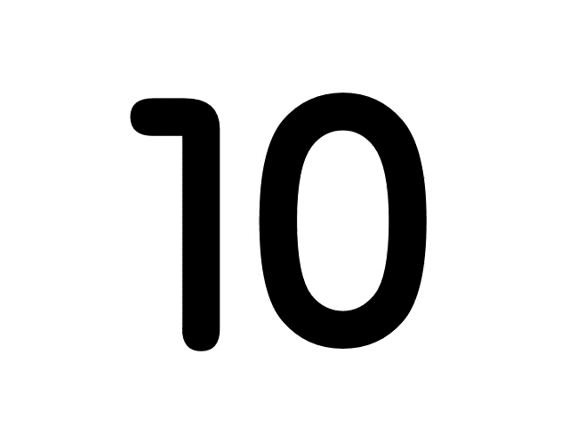
比
三画目は？
④
②
③
①
Notes:
2画目を2分割
4画目を2分割

Slide 3
圧
一画目は？
①
②
④
③
⑤

Slide 4
在
一画目は？
②
①
⑤
③
④
⑥

Slide 5
布
一画目は？
①
②
⑤
④
③
Notes:
4画目を2分割

Slide 6
快
三画目は？
⑥
③
④
②
①
⑦
⑤

Slide 7
属
三画目は？
①
③
②
④
⑩
⑥
⑤
⑦
⑨
⑫
⑧
⑪
Notes:
9画目を2分割

Slide 8
減
四画目は？
⑩
⑫
①
⑤
②
④
⑪
⑥
⑧
③
⑦
⑨
Notes:
3画目を2分割
10画目を2分割

Slide 9
版
六画目は？
②
⑤
①
⑥
⑦
③
⑧
④
Notes:
7画目を2分割

Slide 10
耕
七画目は？
④
⑩
⑨
①
⑦
②
⑧
③
⑤
⑥

Slide 11
編
十三画目は？
①
⑦
⑧
②
⑩
⑨
③
⑮
⑫
⑭
④
⑥
⑤
⑬
⑪
Notes:
1画目を2分割
2画目を2分割
12画目を2分割

